Slide 1
Инновационный проект
Профессиональная социализация обучающихся
в социальном партнерстве лицея
с ВУЗами, организациями и предприятиями
Муниципальное автономное общеобразовательное учреждение
«Лицей № 21»
г. Первоуральск, ул. Ленина, 21б
www.licey21.ru
secretar@licey21.ru
83439249-680

Slide 2
Основная идея проекта
Внутренние
потребности обучающихся
Требования ВуЗов,
предприятий, организаций
Миссия лицея:
создание условий для самореализации, успешности, профессионального самоопределения
обучающихся
Требования
ФГОС СОО
Социальный
заказ
Готовность лицеистов к осознанному и самостоятельному выбору профессии, построению траектории жизненного пути, ориентированного на профессии, востребованные в Уральском регионе – ступень к жизненному успеху
Целевая аудитория – обучающиеся 10-11 классов

Slide 3
Цель
разработать
обосновать
апробировать
Профессиональная социализация – активный, целенаправленный социальный процесс профессионально-личностного становления обучающихся в ходе которого происходит первичная интеграция в профессиональную социокультурную среду.
модель
профессиональной
социализации
социальное партнерство
ВУЗы
организации
предприятия
Срок реализации проекта: 2015 - 2019 годы
организационно-педагогические условия
успешной реализации модели

Slide 4
Задачи
изучить состояние профессиональной социализации старшеклассников в социальном партнерстве
спроектировать и апробировать структурно-функциональную модель профессиональной социализации старшеклассников
разработать и внедрить в практику методические рекомендации по организации профессиональной социализации старшеклассников
наладить взаимодействие с организациями, заинтересованными в профессиональной подготовке подрастающего поколения

Slide 5
Планируемые результаты
Разработать и реализовать модель профессиональной социализации обучающихся.
Создать систему оценки достижений планируемых результатов освоения индивидуальных учебных планов (балльно-рейтинговая система, «Портфолио», «зачетная книжка»);
Организовать взаимодействие лицея с Вузами, предприятиями и организациями в форме социальных практик – как местом проведения предпрофессио-нальных проб.
Применить новые формы обучения: образовательные сессии, социально-профессиональ-ные практики
Апробировать технологию организации образовательной деятельности на основе учебных планов профильного обучения.

Slide 6
Планируемые изменения
в организации образовательной деятельности
Содержание образования
новые технологии воспитательной работы и дополнительного образования, система тьюторского сопровождения, новое содержание внеурочной деятельности
Учебные результаты учащихся
возрастет качество обучения по профильным предметам, достижение метапредметных и личностных результатов в соответствии с требованиями ФГОС
Компетентность педагогов
Освоение педагогическими работниками новых функций: тьютор, руководитель проекта, эксперт
Технологии образования
Организация обучения
Системы оценки достижений учащихся и педагогов
Воспитательная система
профильное образование, новые предметы и курсы, социальные практики, профессиональные пробы, индивидуальная образовательная программа
внедрение современных продуктивных образовательных технологий (кейс- технологии, проектная технология, ДОТ, STEM –технологии)
новые формы организации учебного процесса –интеграция урочной и внеурочной деятельности, образовательные сессии, форсайт-проекты, сетевое взаимодействие с ВУЗами, предприятиями и организациями
балльно-рейтинговая система, система портфолио учащихся, введение зачетной системы

Slide 7
Организационно-педагогические условия реализации проекта
учебный план
индивидуальная образовательная программа
Учебно-методические
рабочие предметные материалы преподавателей
единая локальная сеть,
мультимедийное оснащение всех учебных кабинетов,
цифровые лаборатории по биологии и физиологии, по физике, по химии и экологии,
робототехнические конструкторы для всех возрастов обучающихся,
видеолаборатория,
лингвистическая лаборатория,
системы опроса и голосования,
интерактивные столы,
графические планшеты
Нормативно-правовые
Материально-технические
Кадровые
учителя-предметники,
рабочие программы
положение об организации тьюторской деятельности
положение об индивидуальном проекте
положения об организации социально-профессиональных практик и образовательных сессий
положение о балльно-рейтинговой системе
договоры, соглашения с социальными партнерами
преподаватели элективных курсов,
педагоги дополнительного образования,
педагог-организатор
психолог
руководитель социальных практик
тьютор
куратор (классный руководитель)
руководители индивидуальных проектов
учебные пособия
электронные информационно-образовательные ресурсы
основная образовательная программа

Slide 8
Образовательная траектория старшеклассника
Учебная деятельность
Профильное обучение- Технологический профиль Естественно- научный профиль Математико – экономический профиль Внеурочная деятельность Профориентология История технических открытий Введение в нанотехнологию. Химия Введение в нанотехнологию. Физика. Основы налоговой грамотности Основы социального проектирования
Установочная образовательная сессия
Цель: проектирование образа профессионального будущего и формирование необходимых ресурсов для осознанного профессионального выбора. Содержание: Установочное занятие Научный лекторий- Тренинговое профориентационное погружение Час тьютора: Работа над индивидуальной образовательной программой. Результат: Построение индивидуальной образовательной программы
Социальные практики
Цель: формирование первичного социального, практического опыта общения и взаимодействия обучающихся в различных социальных и иных сферах жизни общества. Виды социальных практик: Активная и Пассивная Места прохождения социальной практики: -учреждения и организации системы образования; здравоохранения, социальной защиты, судебной системы -территориальная избирательная комиссия -налоговая инспекция; Результат осознание обучающимися важнейших социально значимых проблем; -осуществление практических действий для их решения; формирование коммуникативных навыков посредством наблюдения или участия в деятельности различных социальных и иных сфер общества.
Индивидуальный проект
Цель: систематизация сформированных универсальных учебных навыков: Умение самостоятельно формулировать проблему и проектировать способы его решения
Образовательная сессия
Цель: создание условий для практической деятельности учащихся с использованием проектные технологии. Содержание: Организация экскурсии предприятие «Уралтрубпром»; ситуационно-деятельностная профориентационная игра «Создай свой завод» с участием специалистов предприятия в качестве консультантов и экспертов в группах; Час тюьтора: Рефлексия результатов, полученных в результате работы группах со специалистами. Результат -коррекция результатов индивидуальной образовательной программы, осмысление и соотнесение результатов образовательной и практической деятельности.
Индивидуальная образовательная программа

Slide 9
Индивидуальная образовательная программа
Учебный план
Индивидуальный проект
Тема, форма проекта
Внеурочная деятельность
Предметы базового уровня
Предметы углубленного уровня
Элективные учебные предметы
Социальные практики
Предпрофессиональные пробы
Конкурсы, олимпиады
Образовательные экскурсии
Музейные уроки
Образовательные сессии
Дополнительное образование

Slide 10
Тьюторское сопровождение старшеклассника
Учебная деятельность
Планирование учебных и событийных форм образовательной деятельности Определение курсов ВУД, в том числе курсов в ВУЗах Включение в олимпиадную и конкурсную деятельность Организация индивидуальной рефлексии по результатам балльно –рейтинговой системы оценки
Установочная образовательная сессия
Консультации по составлению индивидуальной образовательной программы и индивидуального образовательного маршрута Изучение результатов входной диагностики личностного развития учащихся
Социальные практики
Ознакомление учащихся с программой социальной практики Согласование мест проведения практики Сопровождение учащихся во время практики Консультации по заполнению Дневника социальной практики Организация встреч со специалистами в разных профессиональных областях Составление развернутой характеристики по результатам социальной практики Оценка прохождения социальной практики
Индивидуальные проекты
Содействие в определении темы проекта, руководителя проекта Составление плана работы над проектом и контроль за выполнением плана проекта Согласование деятельности с учителями –предметниками, руководителями проектов. Контроль за ведением Портфолио проекта
Метапредметная образовательная сессия
Консультации по подготовке к образовательной сессии Помощь в сборе информации в соответствии с темой Образовательной сессии Рефлексия и корректировка индивидуальной образовательной программы
Индивидуальная образовательная программа

Slide 11
Система оценки достижения планируемых результатов
Федеральный уровень (ЕГЭ,ГИА, ВПР, НИКО)
Внешняя оценка
Региональный уровень (аккредитация ОО, аттестация педкадров, мониторинг)
Муниципальный уровень (контрольные мероприятия, социальные опросы)
Администрация:
Самообследование ОО;
Стартовый, текущий и итоговый контроль;
Метапредметные к/р;
Психолого-педагогическая диагностика;
Индивидуальные проекты;
Зачеты по предметам угл. изучения
Внутренняя оценка
Учитель:
Практические работы и практики, проекты;
к/работы;
Мониторинг УУД
Ученик:
Самооценка
Портфолио
Индивидуальный проект
Родитель:
Портфолио
Анкетирование
Индивидуальный проект

Slide 12
Достигнутые результаты
Социальное партнерство
«День науки в лицее»
Участие в серии интерактивных игр «Мирный атом», «Формула интеллекта»
Участие в проекте «Энергия науки» . Встречи с учеными и научными журналистами.
Участие в проведении технического фестиваля «Иженериум»
Совместный социальный проект
-проведение образовательных сессий,
-площадки для социальных практик и профессиональных проб
-«День завода» - профессиональные консультации с руководством завода – с исполнительным директором
Научный лекторий
«День науки в лицее»
Встреча со студенческим активом
Посещение учебных курсов технической направленности
Участие в Международной экономической игре «Интеллект Евразии»
Городская игра «Формула интеллекта»
Заключено 23 договора (соглашения) о сотрудничестве с промышленными предприятиями, бизнес- структурами, организациями
Заключено 5 договоров (соглашений) о сотрудничестве с ВУЗами

Slide 13
Достигнутые результаты
Профессиональная
компетентность педагогов
Курсовая подготовка: ГАОУ ДПО СО «ИРО» «Реализация ФГОС СОО в обучении естественнонаучным дисциплинам» - 3
Академия профессионального образования «Образовательные технологии, рекомендованные для реализации ФГОС» - 1
ВШЭ г. Москва «Модели ГОУ образовательной организации в условиях реализации ФЗ от 20.12.2012 «Об образовании в РФ» – 1
ГБОУ ВПО МГПУ «Формирование внутренней оценки качества образования в соответствии с ФГОС -1
ГАОУ ДПО СО «ИРО» «Электронное обучение и дистанционные образовательные технологии». «Современные образовательные технологии с использованием ДОТ» - 25
ГАОУ ДПО СО «ИРО» - Организация образовательной деятельности учащихся на основе программного обеспечения «Физикон» - 50
Функциональные обязанности учителя: учитель -тьютор, учитель –руководитель индивидуального проекта, учитель –руководитель социальной практики, учитель – эксперт,
Диссеминация опыта на уровнях: Всероссийский уровень- 7
региональный -59
муниципальный уровень – 18
Увеличение доли педагогических работников с вышей квалификационной категории:
с 30% (2015г.) до 42,2% (2016 г.)

Slide 14
Достигнутые результаты
:
:
:
Организация образовательного процесса
Наполнение профиля
углубленное изучение предметов, социальные практики, профессиональные пробы, образовательные сессии
Новые учебные предметы и курсы
Направленность ВУД в соответствии с профилем и с учетом специфики региона
«Индивидуальный проект», «Профориентология»
Образовательные сессии
предметные лаборатории «История технических инноваций», «Основы нанотехнологий», «Основы налоговой грамотности»
установочная и метапредметная
Социальные практики
Балльно-рейтинговая система оценивания
Портфолио ученика, зачетная книжка старшеклассника
Индивидуальный проект
Социальные – 19, исследовательские – 21, инженерные – 7, информационные – 3
пассивная и активная (17 часов)
Индивидуальная образовательная программа

Slide 15
Результаты ЕГЭ выпускников МАОУ «Лицей № 21» в 2016 году
Всего выпускников: 45
 | Математика профильная | Физика | Информатика
Средний балл | 72 | 78 | 78
% выпускников, получивших 80 баллов и выше | 37 % | 27 % | 36 %
Количество выпускников, получивших более 90 баллов | 5 | 1 | 4
Высокий результат | 99 баллов | 98 баллов | 97 баллов
65 % выпускников получают высшее инженерно-техническое образование, в том числе 20 – студенты технических и естественнонаучных факультетов УрФУ им. имени первого Президента России Б. Н. Ельцина

Slide 16
Результаты поступления выпускников
в Уральский Федеральный университет
Год | Всего выпускников | Поступили в УрФУ
 |  | Количество поступивших/% от общего числа выпускников | Из них на бюджет | Из них на инженерные профессии
2014 | 52 | 21(40 %) | 14 (66,7 %) | 17 (81 %)
2015 | 29 | 12 (41 %) | 12 (100 %) | 10 (83 %)
2016 | 45 | 20 (44 %) | 18 (90 %) | 18 (90 %)
Интерес в получении будущей профессии в Уральском Федеральном университете возрастает с каждым годом и обусловлен прежде всего тесным взаимодействием лицея с вузом.

Slide 17
Участие в олимпиадах по предметам естественнонаучного цикла и в конкурсах технической направленности
 | 2014/15 учебный год | 205/16 учебный год | 2016/2017 Учебный год
Олимпиады (муниципальный уровень) | 10 % | 12 % | 23%
Конкурсы
Лицейский уровень | 42% | 62% | 62%
Муниципальный уровень | 32 % | 35 % | 35%
Областной уровень | 11% | 13% | 16%
Всероссийский и Международный уровень | 0,2% | 0,5% | 0,8%

Slide 18
Результаты участия в проектной деятельности естественнонаучной и технической направленности
 | 2014/15 учебный год | 205/16 учебный год | 2016/2017 Учебный год
 | Количество победителей и призеров
Лицейский уровень Ломоносовские чтения Выездная конференция «Познание и творчество» | 21 | 24 | 30
Муниципальный уровень Научно – практическая конференция | 11 | 14 | 17
Областной уровень Семихатовские молодежные чтения «Космический форум» Областной форум юных предпринимателей «Золотой запас» Областной конкурс исследовательских работ школьников памяти А. К. Кикоина и И. К. Кикоина IVрегиональный конкурс проектов и исследовательских работ по гуманитарным и естественнонаучным предметам УФО «Живинка в деле» | 16 | 19 | 21
Всероссийский и Международный уровень Международный конкурс исследовательских работ и проектов школьников «Дебют в науке» в рамках VII Евразийского Экономиче-ского Форума Молодежи Всероссийская конференция учащихся «Шаги в науку» | 4 | 4 | 5

Slide 19
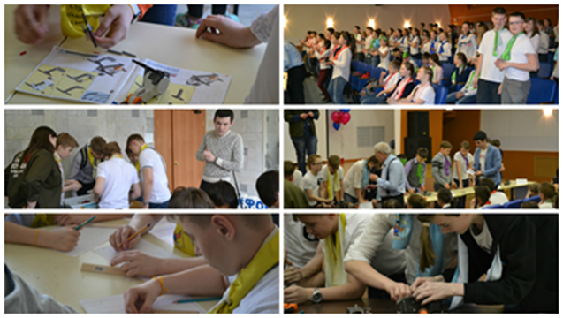
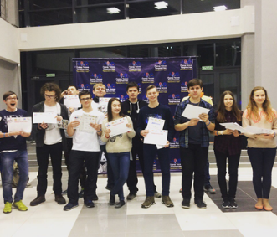
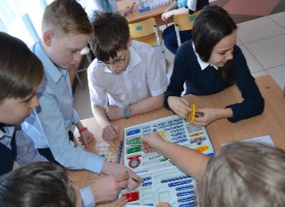
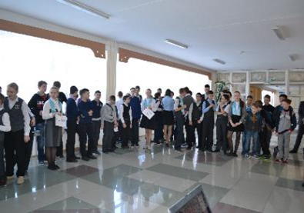
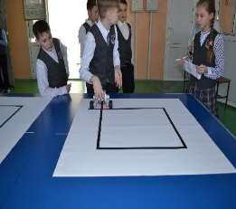
Технофестиваль «Инженериум»
ТехноНочь
Место проведения: Технопарк «Университетский»,
г. Екатеринбург
1 место в профиле «Интеллектуальные энергетические системы»
5 человек получили путевки на
летнюю региональную
научно- техническую смену
«ТехноЛидер».
Техноквест
Профильные смены
Летний профильный отряд «Академия юных»
Образовательная смена по подготовке технических проектов, участие в конкурсах «Лифт в будущее» в рамках Всероссийского проекта «Система приоритетов» (4 человека)
Специализированная смена технической и естественнонаучной направленности в рамках областного проекта «Детская инженерная школа» (6 человек)
Образовательные сессии в рамках Областного фестиваля изобретений, робототехники и инженерных технологий «Техно Регион» (16 человек)

Slide 20
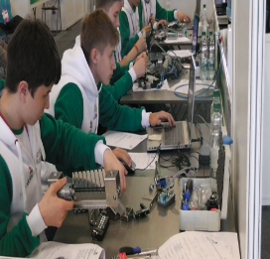
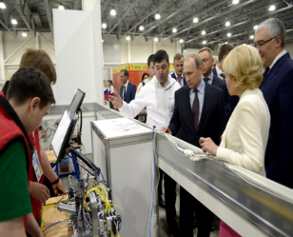
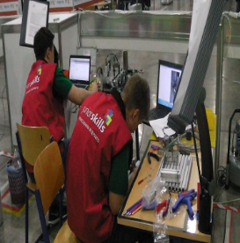
Участие в движении JuniorSkills 2014 -2017
Финалы II - IV Национального чемпионата WorldSkills Russia
II место в компетенции «мехатроника 14+» - трижды
I место в компетенции ««Инженерный дизайн CAD14+»
Региональный этап чемпионата (февраль 2017 года):
I, II места в компетенции «Инженерный дизайн CAD14+»
I место в компетенции «Инженерный дизайн CAD» 10+
II, III места в компетенции «Мехатроника» 14+
Ученик 11 класса – победитель в компетенции «Инженерный дизайн CAD» во взрослой группе (WORLDSKILLS)
Тренеры – молодые инженеры Образовательного центра Первоуральского новотрубного завода

Slide 21
Достигнутые результаты
Александр Гробов учащийся 9 класса вошел в состав сборной команды ИРО для участия во Всероссийских соревнованиях «Робокарусель – 2017».
Стал победителем в личном первенстве во Всероссийской олимпиаде школьников по физике в рамках «Робофест – 2017»

Slide 22
Мониторинг ценностных ориентаций, жизненных планов и личностных качеств выпускника
Анкета «Портрет выпускника» («Институт социологии образования» РАО)

Slide 23
Диагностика и мониторинг процесса воспитания
в школе П.В. Степанов, Д.В. Григорьев

Slide 24
Диссеминация идеи проекта
Всероссийские, международные конференции
2015 – Казань, Ижевск, Чебоксары, Республика Саха, Санкт-Петербург
2016 – Пермь, Челябинск, Томск, Оренбург, Москва
2017 – Москва….
Городские Педагогические чтения
15 педагогов предметов естественно-научного цикла представляли свой опыт по реализации проекта «Лицей - инженерной культуры»
Научно – практические конференции педагогов и руководителей
2016 год город Нижний Тагил
2017 год город Екатеринбург ГАОУ ДПО СО «ИРО» «Инженерное образование: от школы к производству»
Фестивали и форумы педагогического мастерства
2016 год Форум Западного управленческого округа «Образовательная робототехника: Открывая будущее» (город Полевской)
Мастер – классы и педагогические лаборатории
2016 год Областной чемпионат в Западном Управленческом округе по Робототехнике
2017 год Творческая лаборатория для педагогов школ г. Первоуральска - участников проекта «Инженерная школа Урала» в рамках Программы Областного фестиваля «ГОРОД ТехноТворчества»

Slide 25
Стажировки в 2016-2017 учебном году
Диссеминация идеи проекта
Семинар – совещание с руководителями базовых и региональных инновационных площадок «ФГОС СОО в Свердловской области: Опыт. Проблемы и перспективы введения» - 59 участников
Стажировка педагогов и учащихся начальных классов Первоуральска «Технологии развития инженерного мышления» - 36 участников
Стажировка педагогов Красноуфимского района «ФГОС СОО как инструмент достижения нового результата образования» – 23 участника
Стажировка педагогов Западного округа «Профильное обучение как основополагающее условие результативности реализации ФГОС СОО» – 29 участников
Семинар – практикум для педагогов и учащихся основной школы Первоуральска «Проект «Лицей инженерной культуры»: опыт, проблемы, перспективы» - 27 участников
Всего – 174 участника стажировок

Slide 26
Проблемы и пути их решения
Проблемы | Решение
Уровень образовательной организации
Недостаточное финансирование инновационного проекта | Привлечение грантовых средств
Увеличение нагрузки педагогов за счет дополнительных функций тьютора, руководителя проекта, руководителя социальной практики | Введение в штатное расписание новых должностных единиц
Педагоги недостаточно владеют профориентационными технологиями | Целевая курсовая подготовка педагогических кадров
Опасение родителей за снижение предметного результата образования, недопонимания значения личностного результата, в том числе в сфере профессионального самоопределения | Просвещение родителей, подробный анализ комплексного результата образования, демонстрация успешности профессионального определения выпускников, открытые педагогические формы для родителей, привлечение родителей к экспертизе интегрированного результата образования

Slide 27
Проблемы и пути их решения
Проблемы | Решение
Уровень муниципалитета
Недостаточная заинтересованность предприятий в организации профессиональных проб для учащихся, социальных практик | Разработка и реализация муниципальной программы взаимодействия предприятий и организаций с образовательными учреждениями
Недостаточная квалификация педагогов, сопровождающих инженерные проекты учащихся | Создание муниципальной карты профессионального сопровождения одаренных детей и решение вопроса оплаты руководителей проектов по договорам на уровне муниципалитета
Ограничение базы социальных практик и профессиональных проб | Создание муниципального реестра социальных практик и профессиональных проб

Slide 28
Проблемы и пути их решения
Проблемы | Решение
Уровень региона (Институт развития образования)
Недостаточная компетентность педагогических кадров в организации профессионального самоопределения учащихся | Необходимость обучения педагогов по дополнительным образовательным программам по направлению профессиональному самоопределению учащихся
Уровень региона (Министерство образования)
Отсутствие нормативной базы организации социальных практик и профессиональных проб | Разработка нормативного акта по организации профессиональной социализации учащихся в условиях пилотного введения ФГОС СОО

